Slide 1
프로젝트 발표
팀원:안규원(kopo20)
팀원:박준성(kopo12)
Notes:
http://minheeblog.tistory.com/category/PPT

Slide 2
CONTENTS
01 02 03 04 05
주 제
배 경
본 론
핵 심
결 론
1. 주제 선정배경
사용 도구
인자 의미
단순회귀 1
단순회귀 2
다중회귀
단순회귀 (코로나)
다중회귀 (코로나)
보고서
코딩
사용 데이터
Notes:
http://minheeblog.tistory.com/category/PPT

Slide 3
주 제
01
프로젝트 주제
- 회귀분석을 이용하여 감기 발생의 주요 요인을 찾는다.
- 코로나 전후 감기 건수에 대한 영향.
MINHEEBLOG
Notes:
http://minheeblog.tistory.com/category/PPT

Slide 4
배 경
02
1) 주제 선정배경
감기와 평균기온은 깊은 관계가 있다는 것은 상식적으로 당연한 논리이지만,
수치적으로 확인하기 어렵다.
- 코로나 전후 감기건수의 차이가 날 것 같은데….? (+교수님 아이디어)
데이터만 확보된다면, 최근 학습한 자바 Logic과 라이브러리를 활용하여
수치적으로 확인할 수 있는 알고리즘을 짤 수 있지 않을까?
MINHEEBLOG
Notes:
http://minheeblog.tistory.com/category/PPT

Slide 5
배 경
02
2) 사용 도구
자바의 메소드
-> for문
-> Array
자바의 라이브러리
-> Regression (apache math3)
MINHEEBLOG
Notes:
http://minheeblog.tistory.com/category/PPT

Slide 6
배 경
02
3) 인자 간단설명
R-square : 결정계수, 회귀모형의 설명력을 표현 (1에 가까울수록 설명력이 높다)
-> 유의미한 변수를 추가할수록 증가.
-> 무의미한 변수를 추가할수록 감소.
-> 최소 0.6 이상이 설득력이 있다.
Adjusted R-square : 다중분석 시 사용
P-Value : 통계적으로 나오는 결과의 신뢰성을 보여주는 값
-> 작을수록 주장에 대한 신뢰도가 높다
-> 보통 0.05 이하면 95%로 통계를 신뢰할 수 있다.
Coefficient : 계수
VIF : 다중공선성, 다중분석 시 독립변수 간 얼마나 독립적인지 알 수 있다.
MINHEEBLOG
Notes:
http://minheeblog.tistory.com/category/PPT

Slide 7
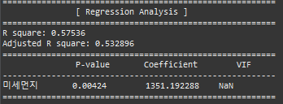
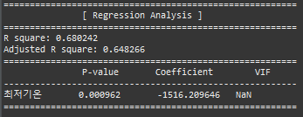
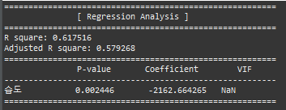
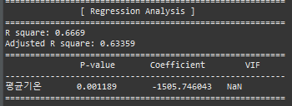
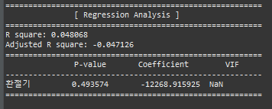
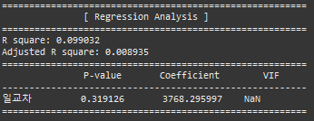
본 론
03
“ ”
단순회귀1 (감기 – 변수)
<미세먼지>
<최저기온>
<습 도>
<평균기온>
<일교차>
<환절기>
MINHEEBLOG
Notes:
http://minheeblog.tistory.com/category/PPT

Slide 8
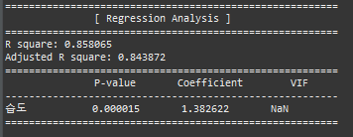
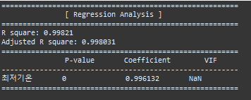
본 론
03
“ ”
단순회귀2 (평균기온 – 변수)
MINHEEBLOG
Notes:
http://minheeblog.tistory.com/category/PPT

Slide 9
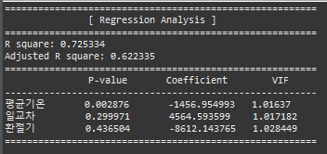
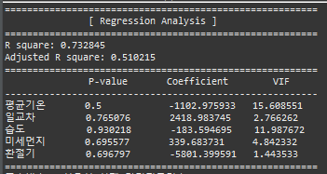
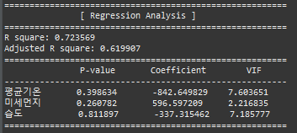
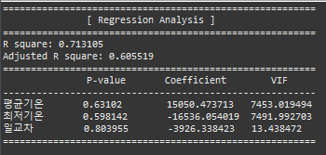
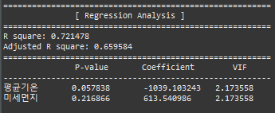
본 론
03
“ ”
다중회귀 (감기 – 변수)
MINHEEBLOG
Notes:
http://minheeblog.tistory.com/category/PPT

Slide 10
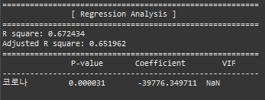
핵 심
04
“ ”
단순회귀(감기 –코로나)
MINHEEBLOG
Notes:
http://minheeblog.tistory.com/category/PPT

Slide 11
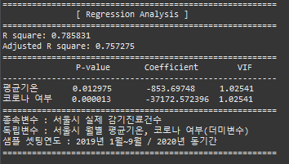
핵 심
04
“ ”
다중회귀(감기 –평균기온,코로나)
MINHEEBLOG
Notes:
http://minheeblog.tistory.com/category/PPT

Slide 12
결 론
보고서
05
R-Square(변수간 상관관계) 값이
0.67 , 0.72로 0.6을 넘었으므로 다중회귀분석모형에 적합.
P-Value가 0.01 이므로 단순분석 결과로 평균기온이 감기에 의미 있는 영향을 미친다.
P-Value가 0.057, 0.216으로 다중분석 결과에서는 미세먼지의 P-Value 값이 어느 정도 높은 수치지만 다른 요인에 비해 감기에 의미 있는 영향을 미친다.
MINHEEBLOG
Notes:
http://minheeblog.tistory.com/category/PPT

Slide 13
결 론
보고서
05
R-Square(변수간 상관관계) 값이
0.75로 0.6을 넘었으므로 다중회귀분석모형에 적합.
P-Value가 각각 0.01과 0.000013으로 0.05 미만이므로 각 변수에 대한 통계를 신뢰할 수 있다.
VIF가 10 미만으로 다중공선성이 없는 것으로 확인.
->코로나 발생 여부가 감기건수에 의미 있는 영향을 미친다
MINHEEBLOG
Notes:
http://minheeblog.tistory.com/category/PPT

Slide 14
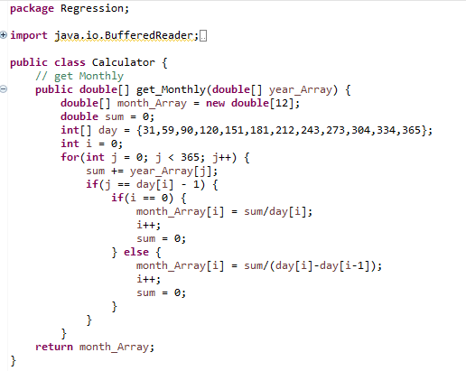
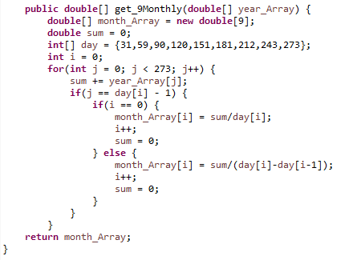
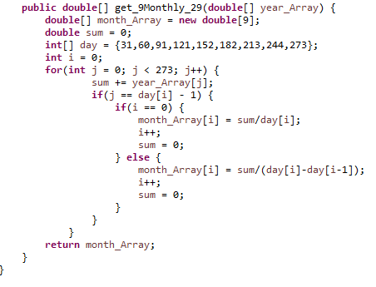
결 론
코딩
05
[ 일별로 정리된 파일을 월별로 정리하는 코드 ]
코로나 관련 19,20년 1~9월로 정리하는 코드
(코드가 2개인 이유 : 20년이 윤년)
MINHEEBLOG
Notes:
http://minheeblog.tistory.com/category/PPT

Slide 15
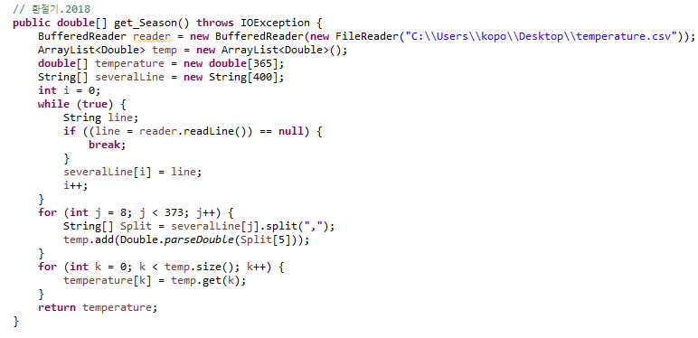
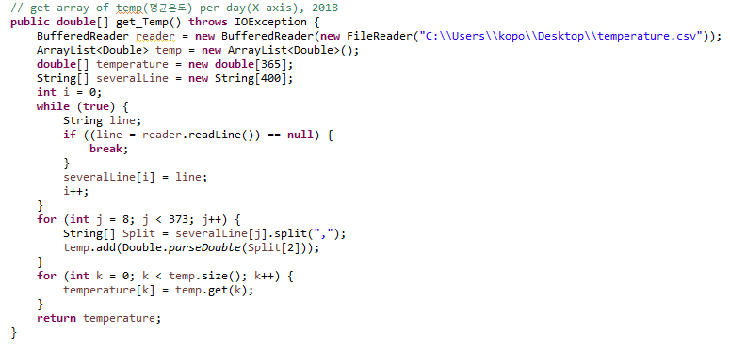
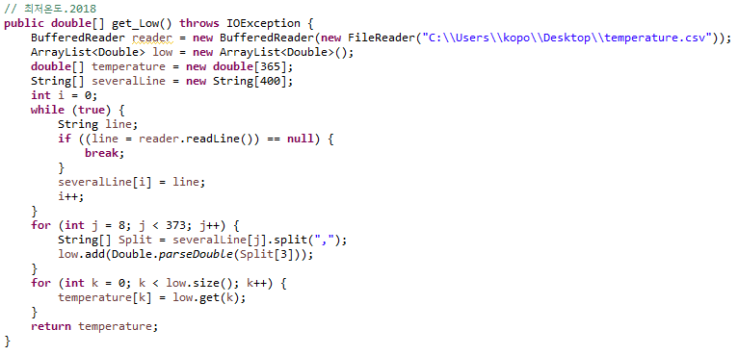
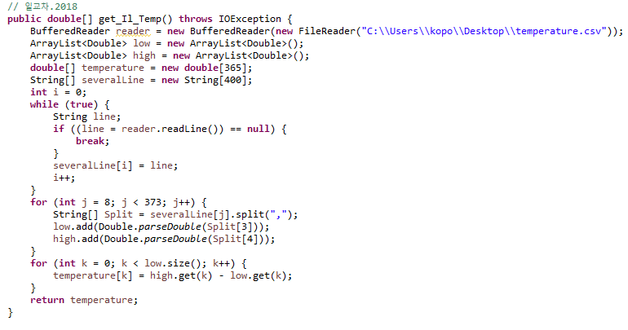
결 론
코딩
05
[ X 축에 들어가는 변수(평균온도,환절기,일교차,최저온도]
MINHEEBLOG
Notes:
http://minheeblog.tistory.com/category/PPT

Slide 16
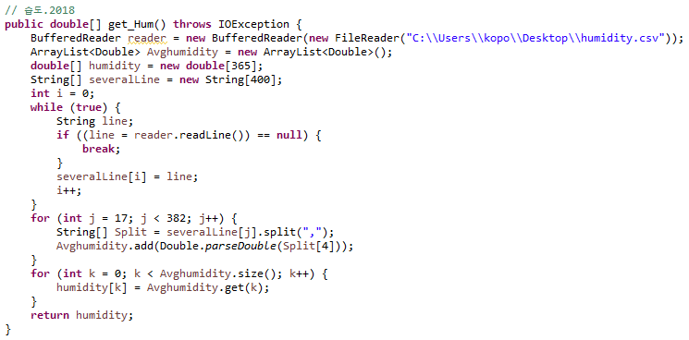
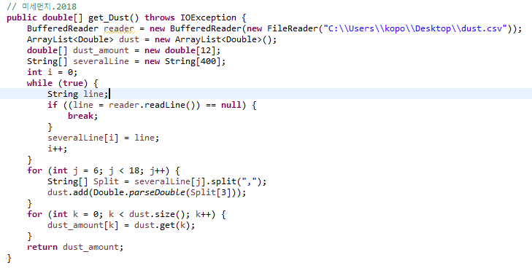
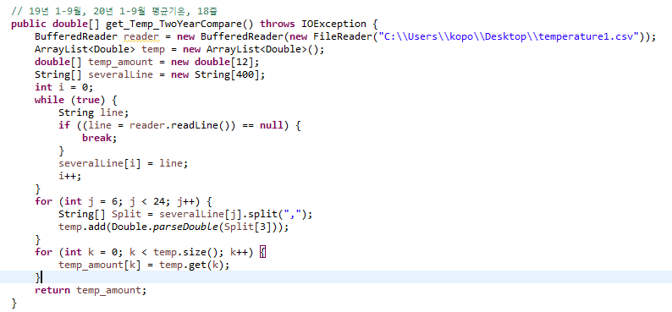
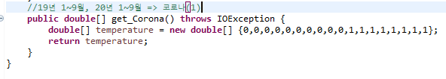
결 론
코딩
05
[ X 축에 들어가는 변수(습도,미세먼지,19~20년 평균온도,코로나 발생 여부]
MINHEEBLOG
Notes:
http://minheeblog.tistory.com/category/PPT

Slide 17
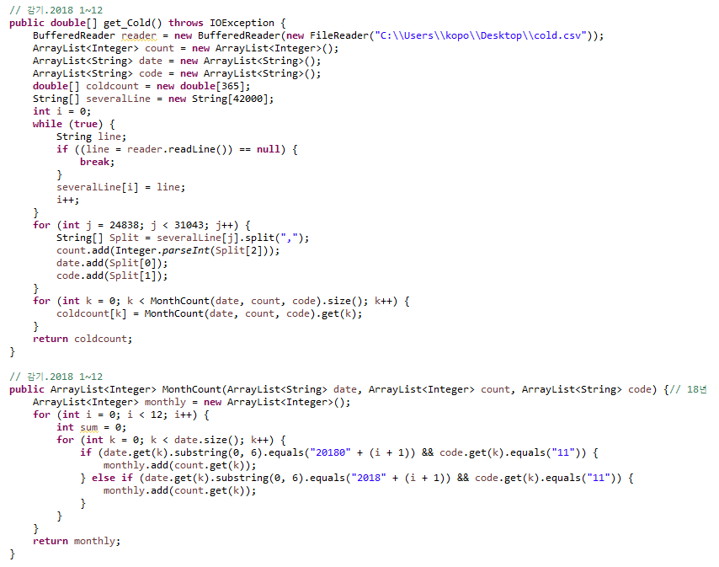
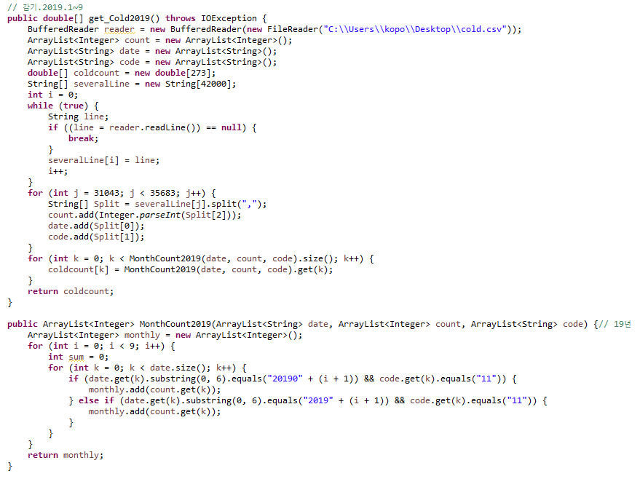
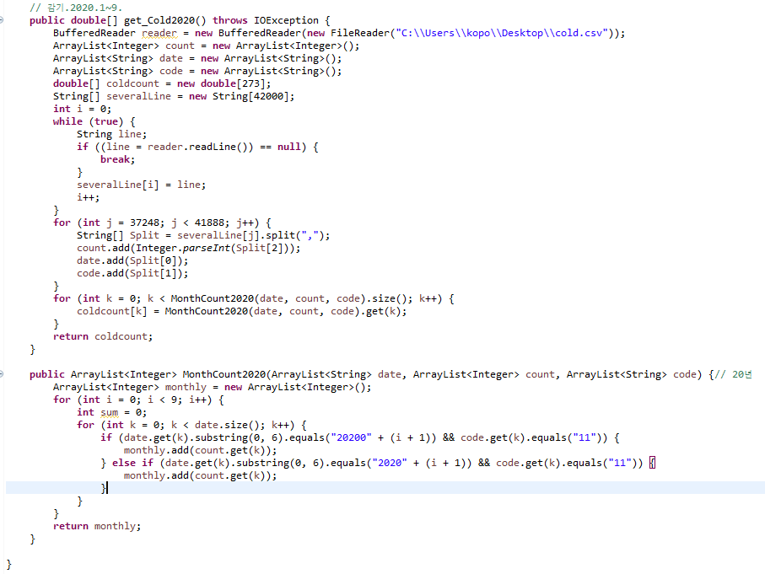
결 론
코딩
05
[ Y축에 들어가는 변수 - 감기건수 : 18년, 19~20년(1~9월)]
MINHEEBLOG
Notes:
http://minheeblog.tistory.com/category/PPT

Slide 18
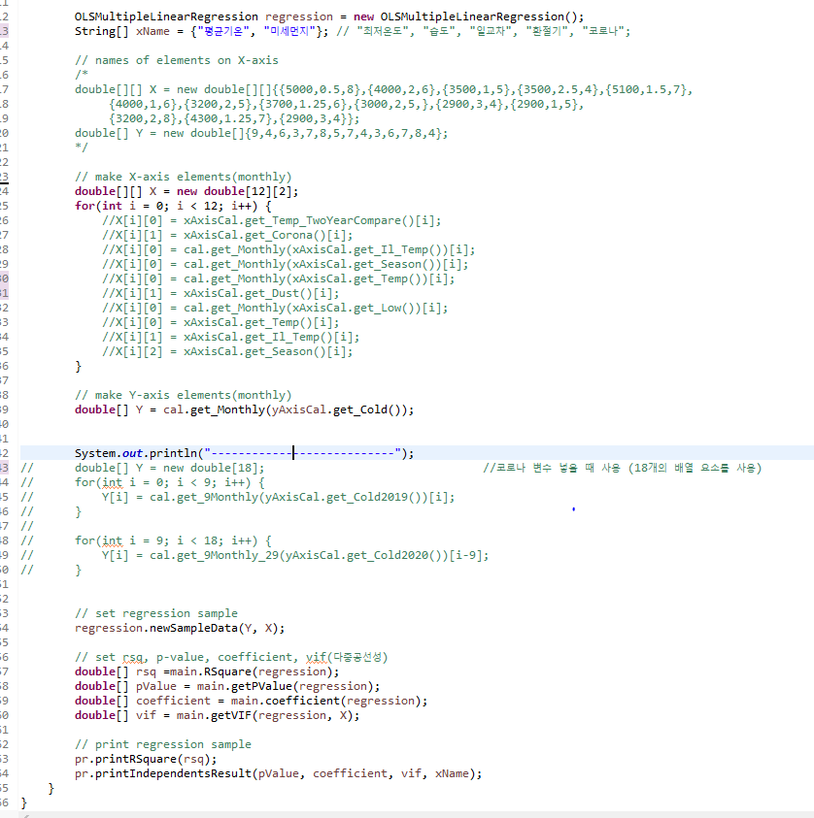
결 론
코딩
05
[ Main 함수 – 회귀분석 실행]
MINHEEBLOG
Notes:
http://minheeblog.tistory.com/category/PPT

Slide 19

결 론
사용 데이터
05
감기건수 데이터 출처
: https://www.data.go.kr/data/15028050/fileData.do
(국민건강보험공단]
날씨 데이터 출처 (기온, 미세먼지 농도, 습도
: https://data.kma.go.kr/cmmn/main.do
[기상청 기상자료개방포털]
MINHEEBLOG
Notes:
http://minheeblog.tistory.com/category/PPT

Slide 20
THANK
YOU
Notes:
http://minheeblog.tistory.com/category/PPT

